Slide 1
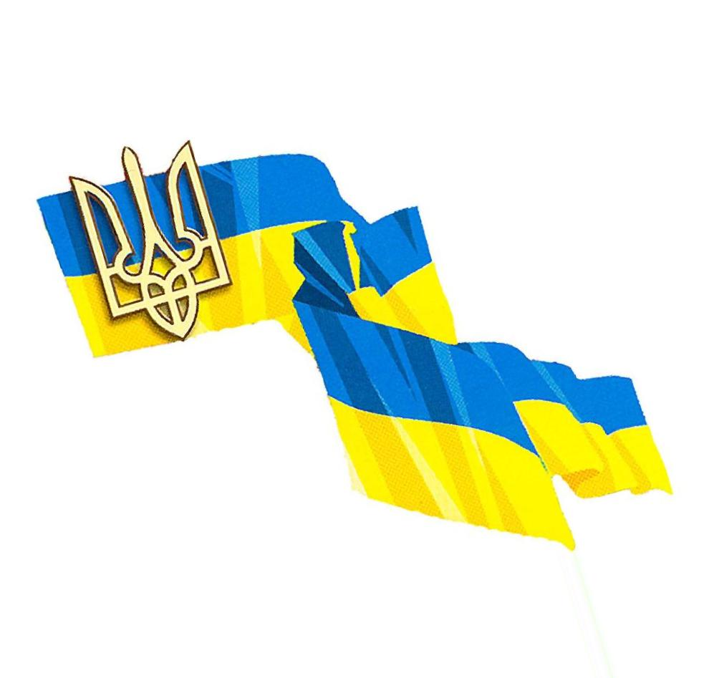
Державна символіка України

Slide 2
Відповідно до СТАТТІ 20 Конституції України, її державними символами є:
Державний герб україни
Державний гімн україни
Державний прапор україни

Slide 3
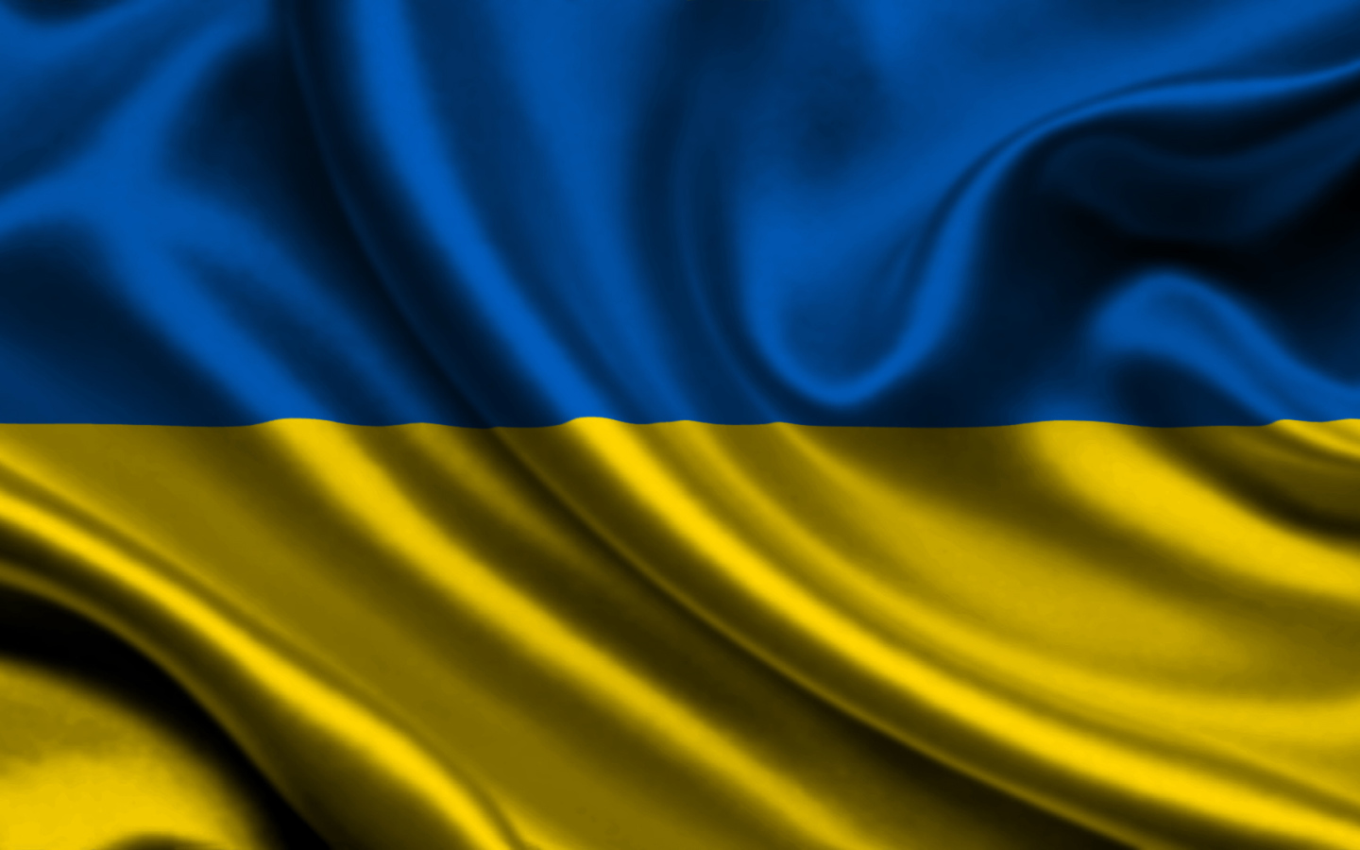
Прапор

Slide 5
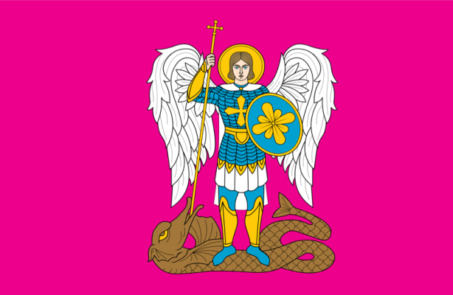
Прапори запорізьких козаків:
В МИРНИЙ ЧАС
У ВОЄННІ ЧАСИ

Slide 6
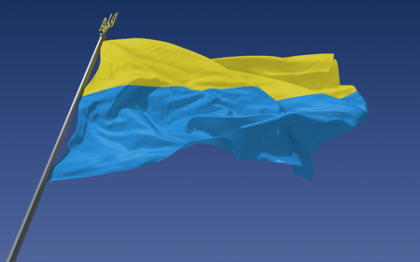

Slide 7
Прапор за МИХАЙЛА ГРУШЕВСЬКОГО
ПРАПОР ЗА ПАВЛА СКОРОПАДСЬКОГО

Slide 8
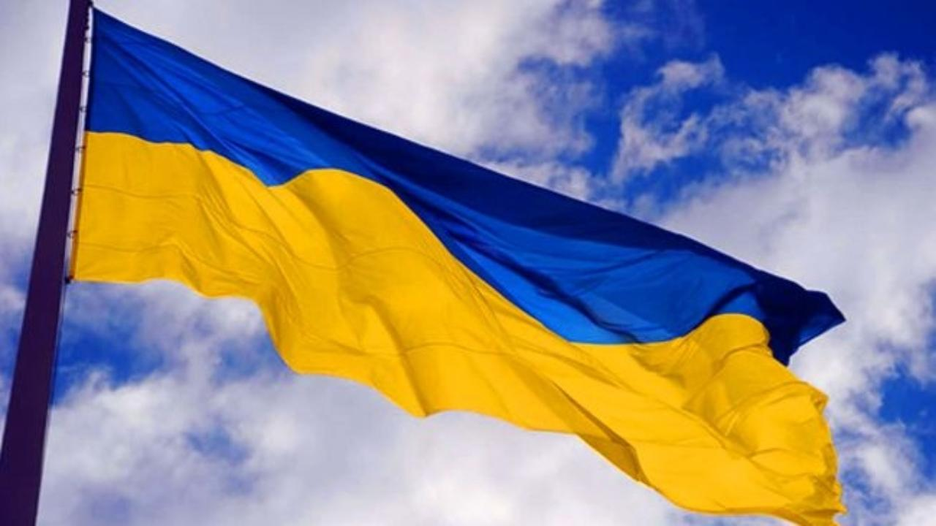

Slide 10
Жовтий колір
СИНІЙ КОЛІР

Slide 12
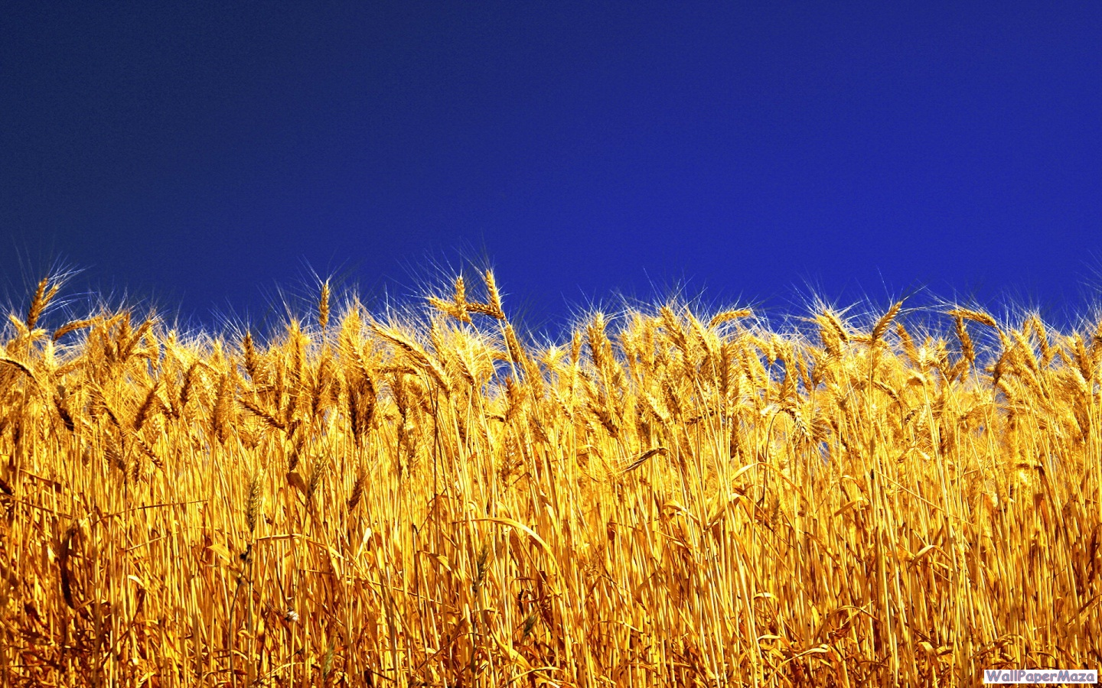

Slide 13
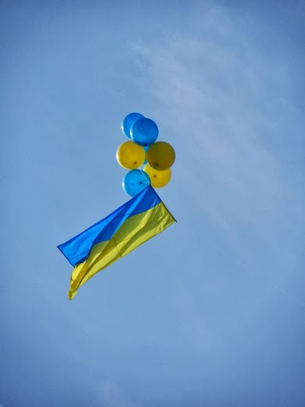
День прапору в україні
23 серпня

Slide 14
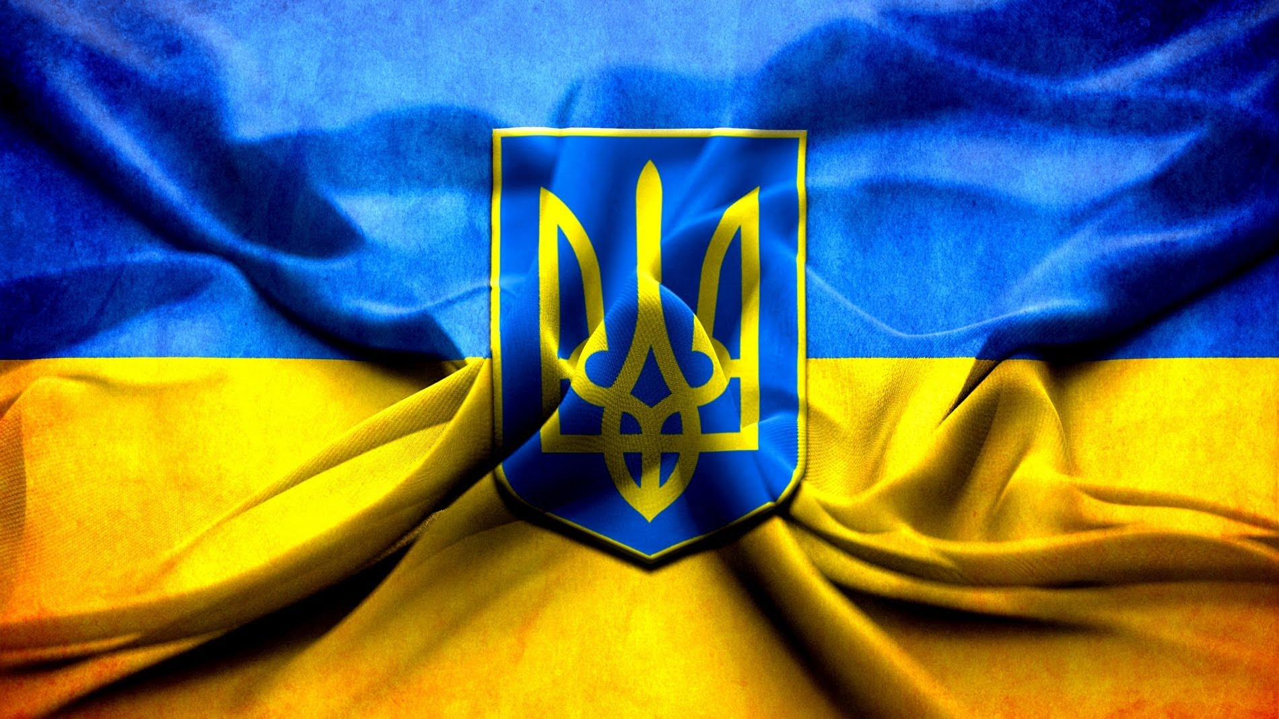
Г Е Р Б

Slide 16
Стаття 20

Slide 17
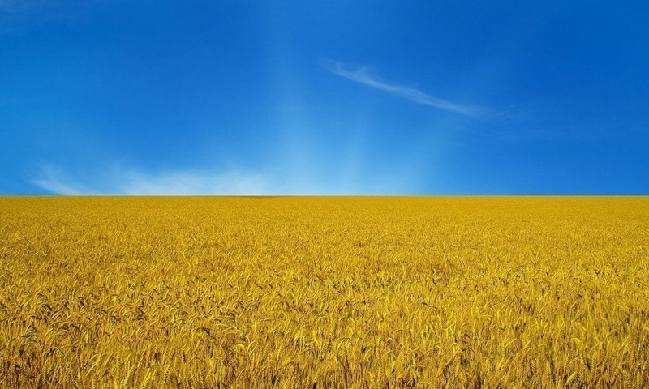
Знак святослава
Знак володимира
Знак ярослава

Slide 18
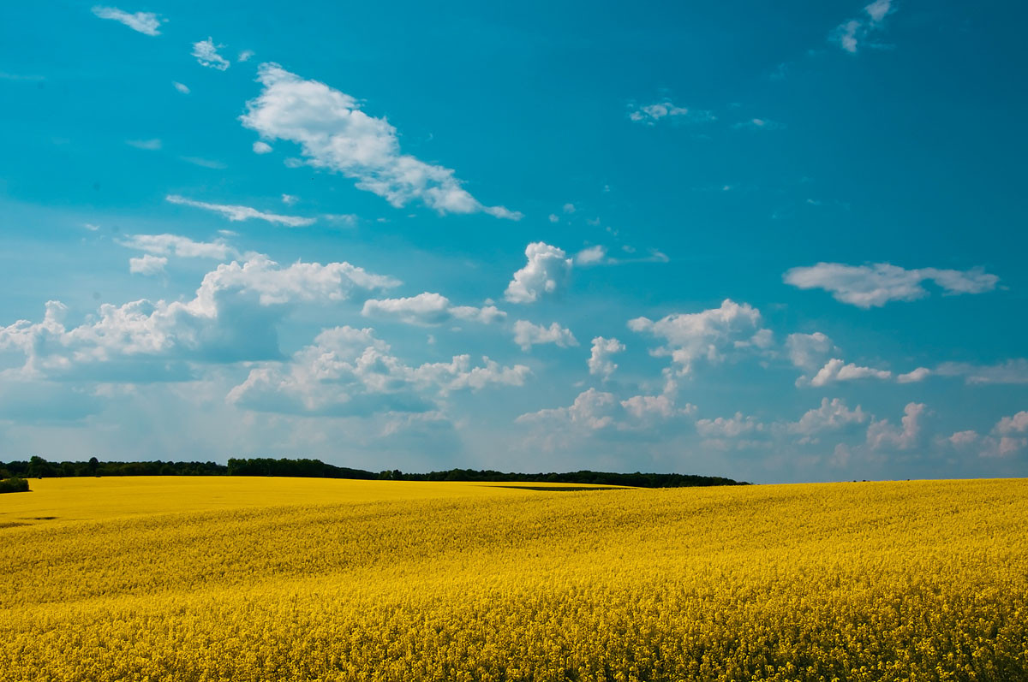
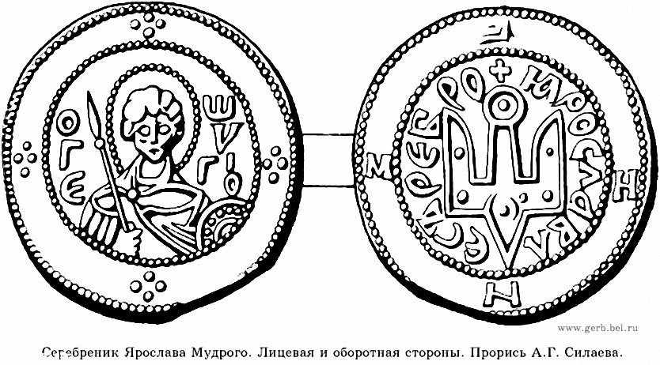
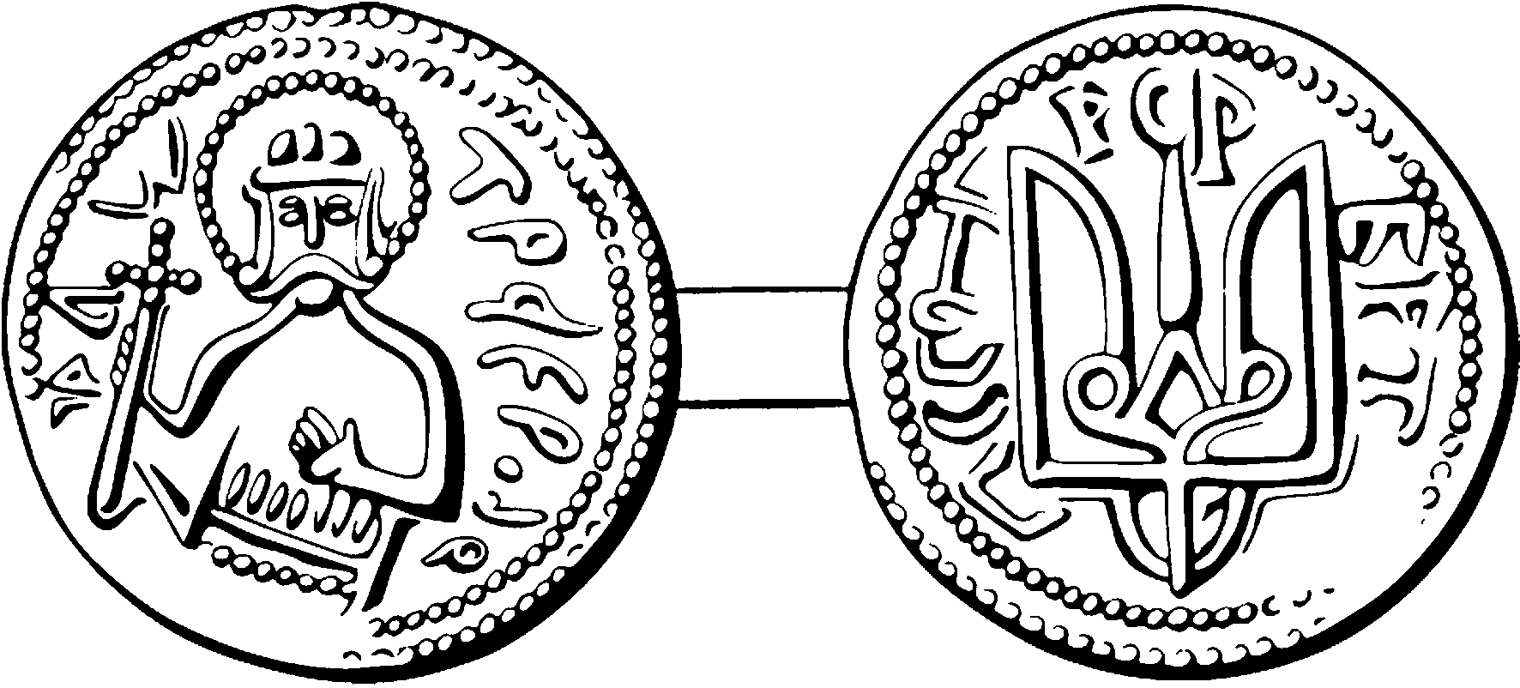
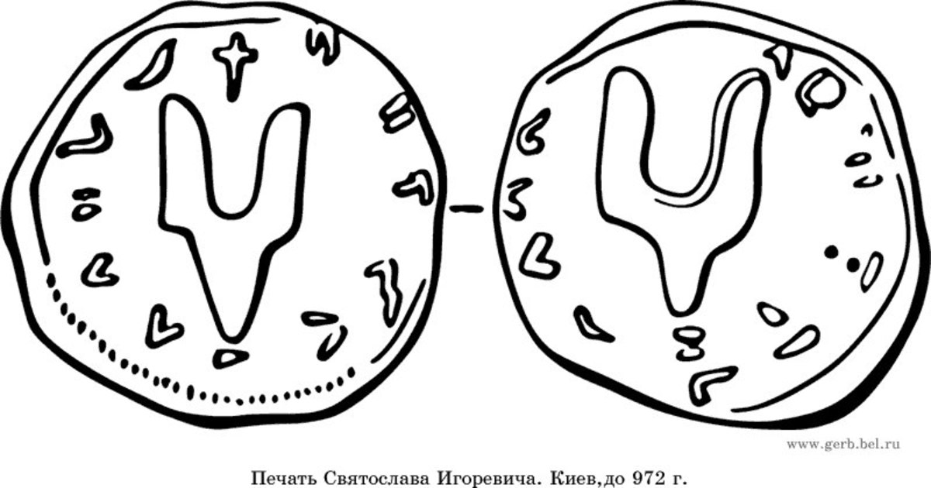

Slide 19
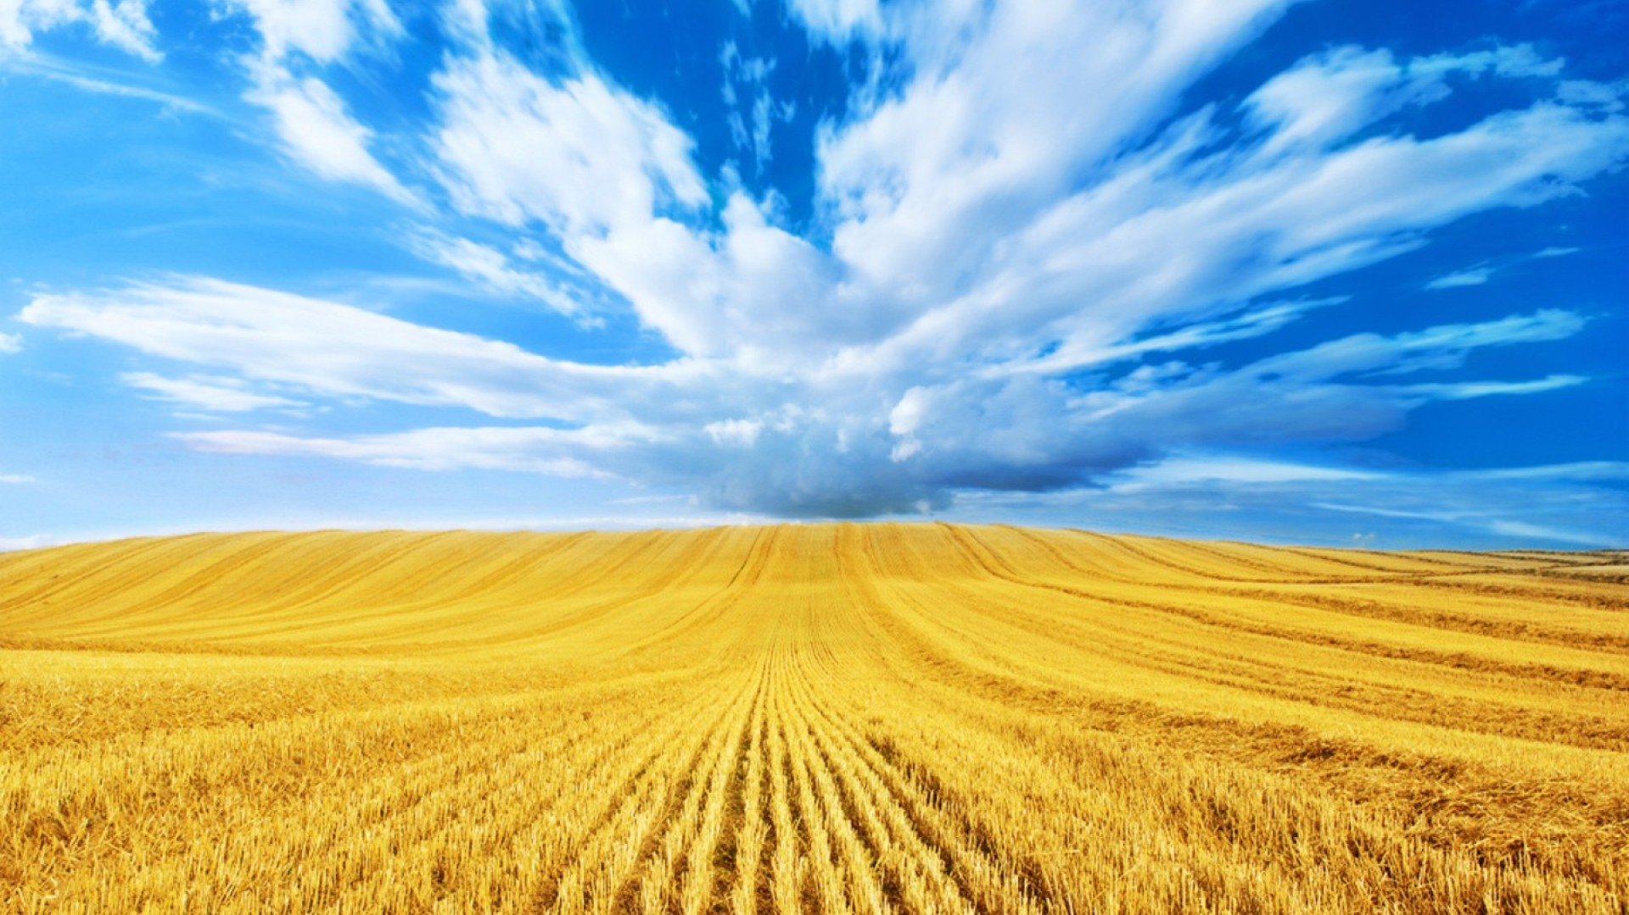
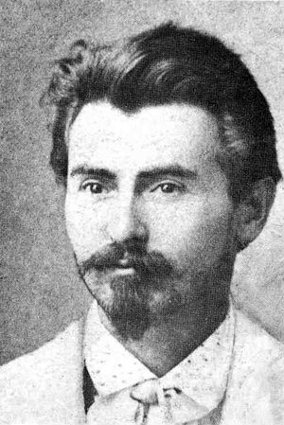
Василь кричевський

Slide 22
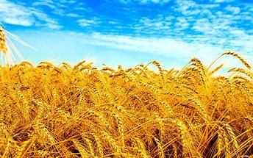
Герб Королівства Галичини і Лодомерії
Герб війська запорозького
тризуб

Slide 23
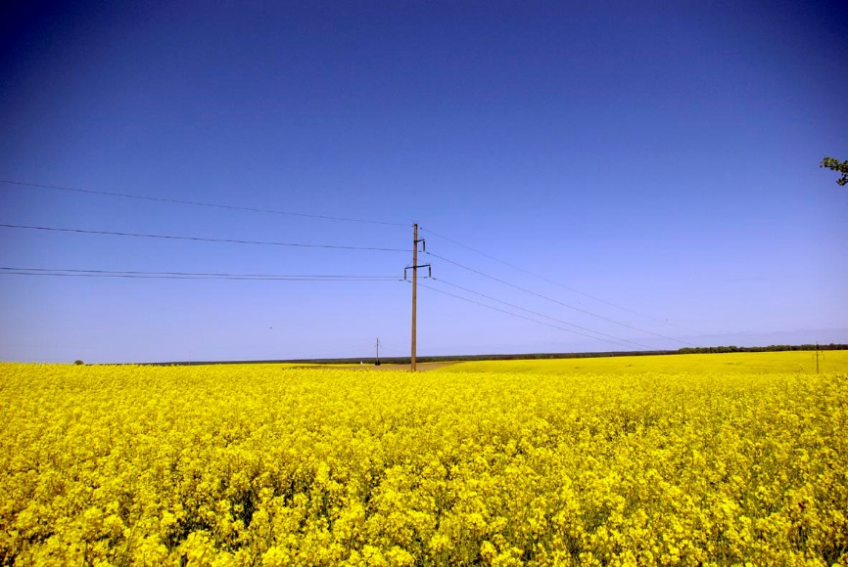

Slide 24
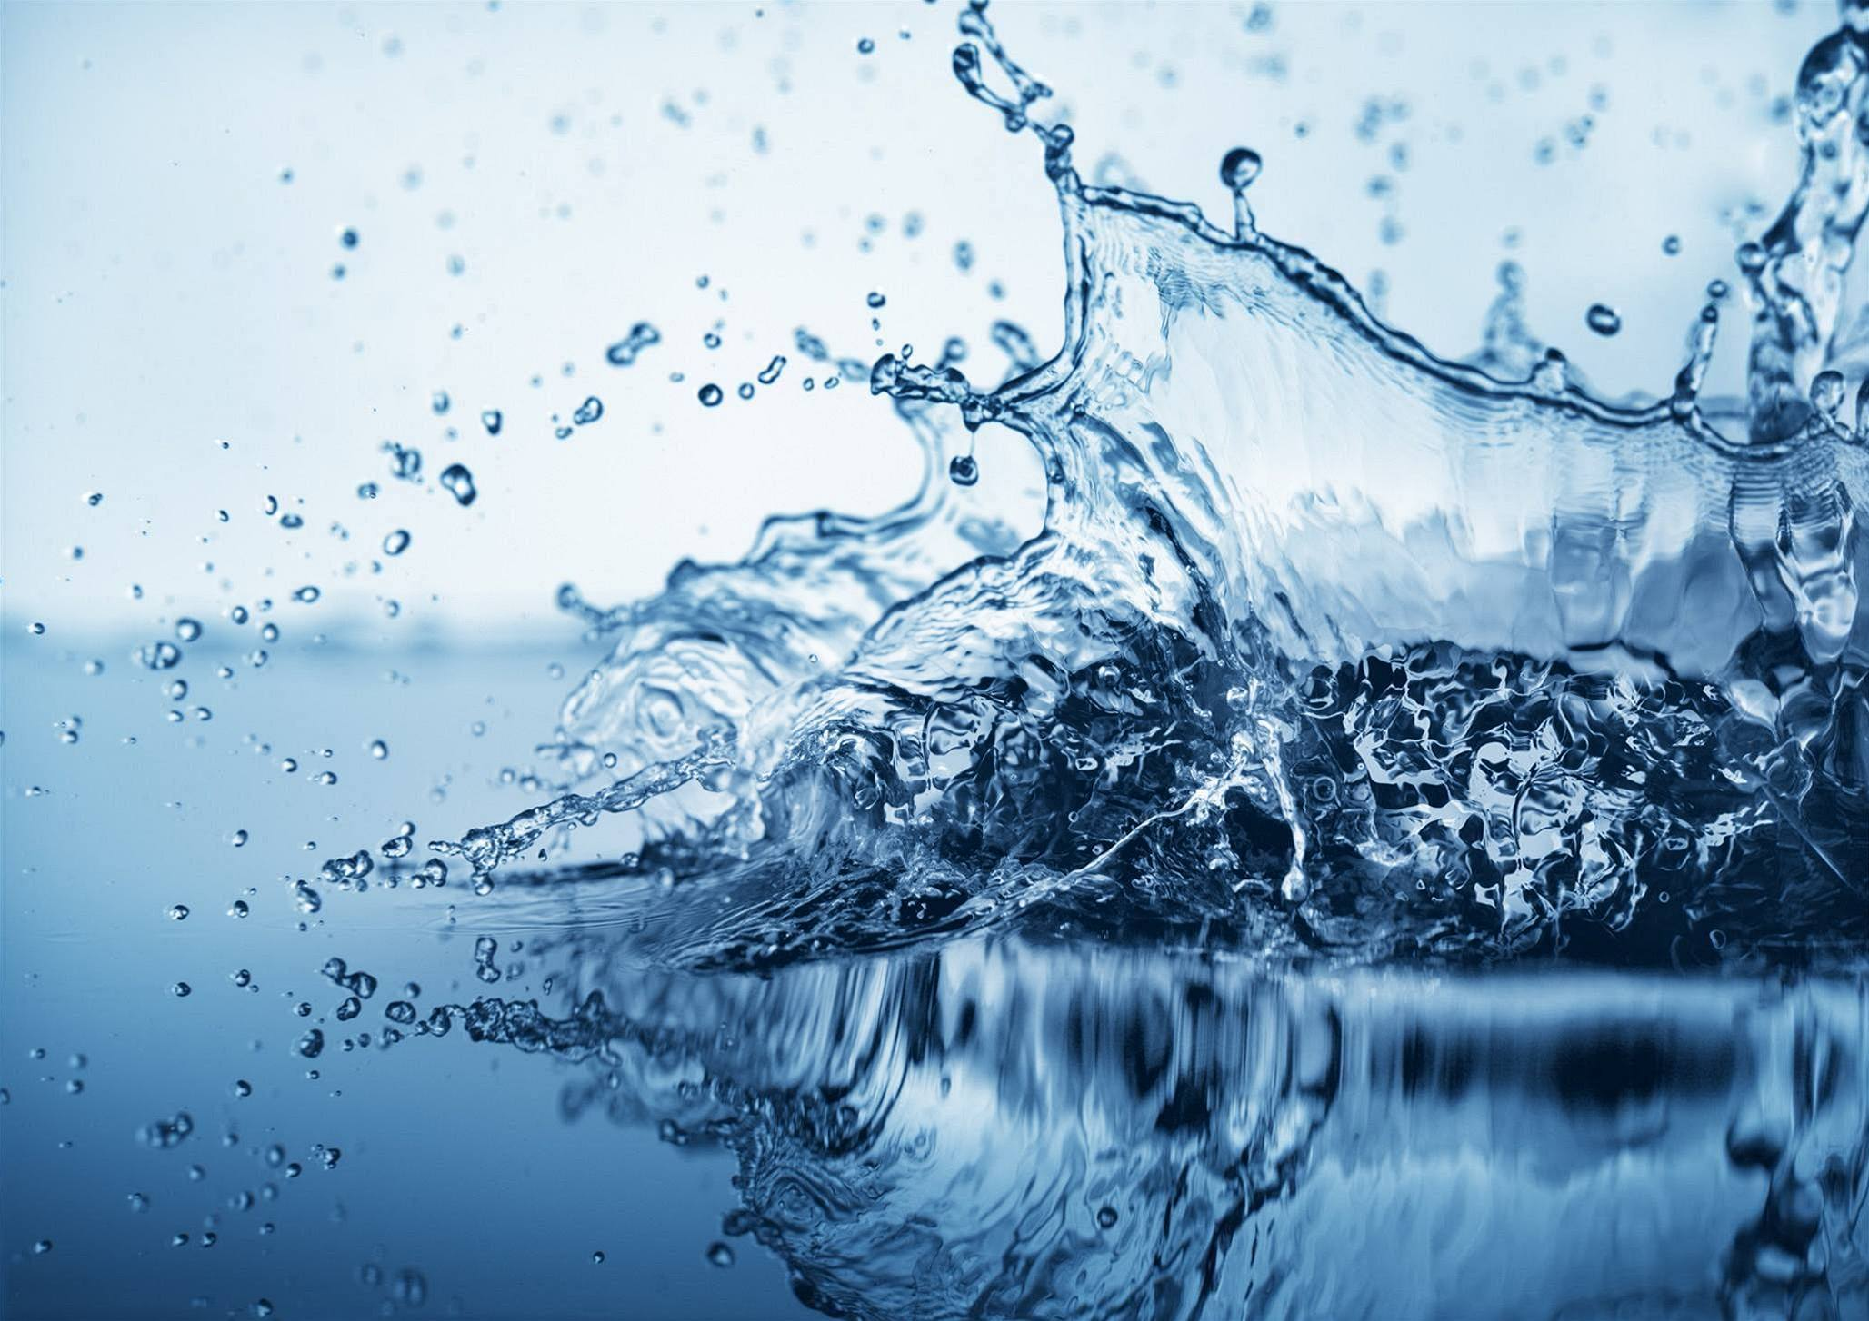
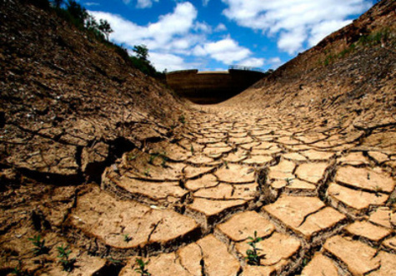
герб уособлює три природні стихії

Slide 25
МОЛОТ ТОРА

Slide 28
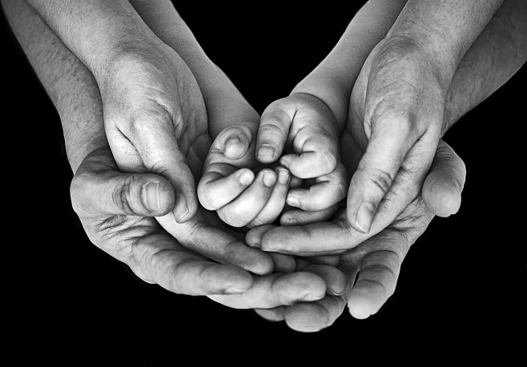

Slide 30
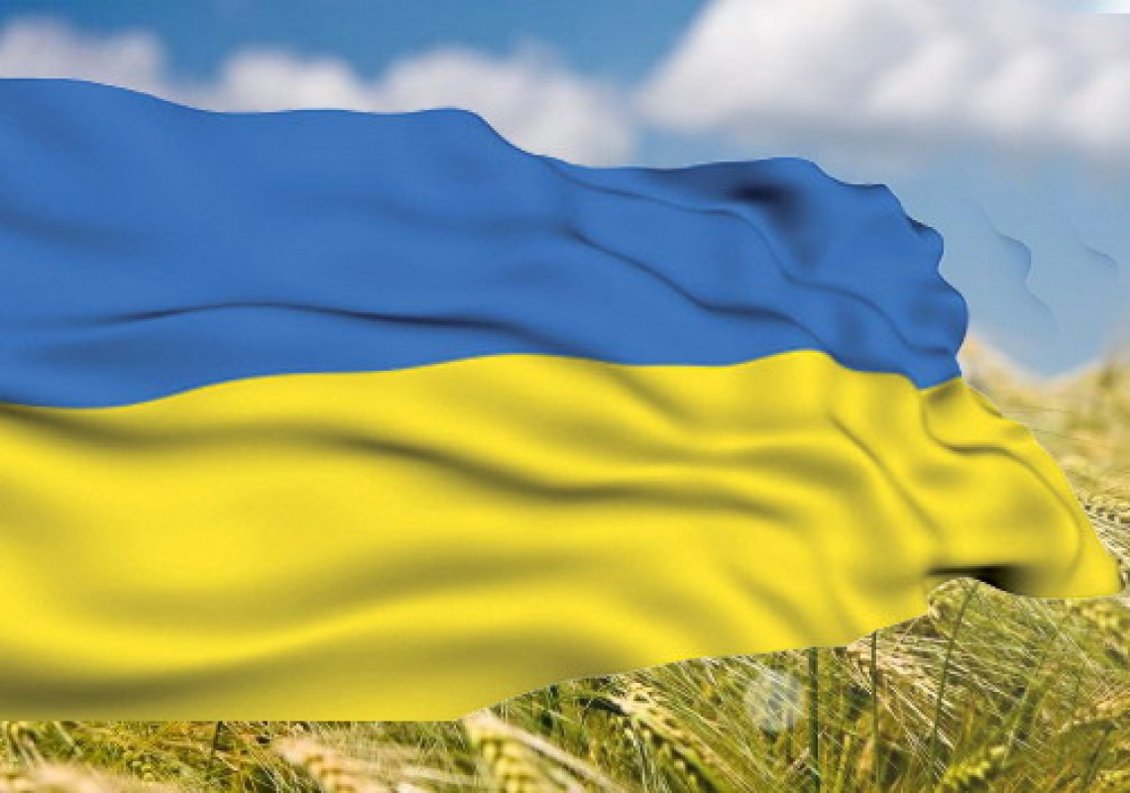
ГІМН

Slide 32
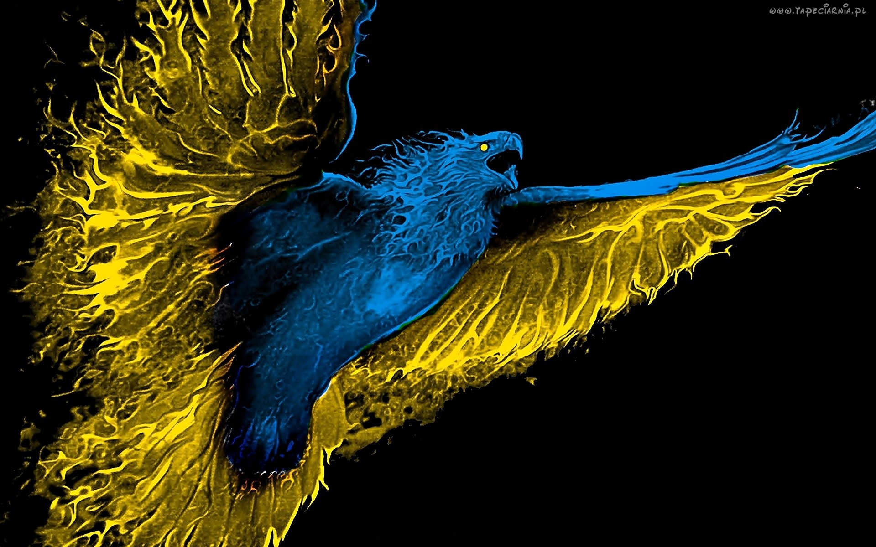
Дякуємо за увагу!

